Slide 1
本次课内容
有向树、根树、最优二叉树
01
02
一、有向树的概念
二、根树与二叉树

Slide 2
有向树的概念
定义1：一个有向图G，如果略去每条边的方向得到的无向图是一棵无向树，称图G为有向树。
u₁
u₅
u₆
u₃
u₂
u₇
u₄
有向树T

Slide 3
例1
判断下列图中哪些不是有向树，为什么？
A
B
C
D
A，C

Slide 4
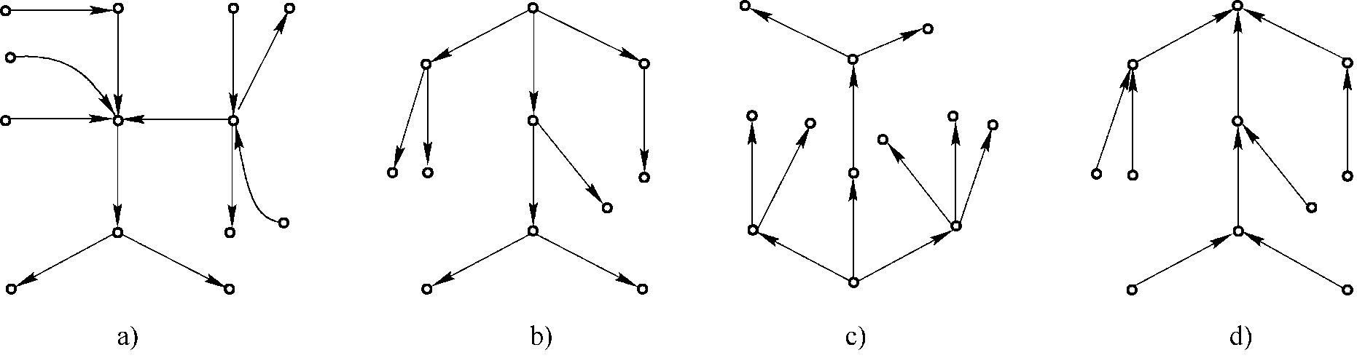
根树的概念及其相关概念
定义2：一棵非平凡的有向树T，如果恰有一个顶点的入度为0，而其余所有顶点的入度为1，这样的的有向树称为根树。其中入度为0的点称为树根，出度为0的点称为树叶，入度为1，出度大于0的点称为内点。又将内点和树根统称为分支点。
例2 判断下列图中哪些是根树，为什么？指出根树分支点个数及其树叶数。
b):树叶数为6,分支点5个；c)树叶数为7,分支点5个

Slide 5
根树的画法
约定：画根树时,常画成倒置形式。树根放上方,边的方向略去不画。
倒置根树T₂

Slide 6
层数,树高
定义3：对于根树T，顶点v到树根的距离称为点v的层数；所有顶点中的层数的最大者称为根树T的树高。
例3：指出下面根树各顶点所处的层数和树高。
1
4
2
3
5
6
7
8
9
10
11
倒置根树T

Slide 7
祖先、后代
定义4 设T为一棵非平凡的根树, ∀v_{i},v_{j}∈V(T), 若v_{i}可达v_{j}，则称v_{i}为v_{j}的祖先, v_{j}为v_{i}的后代; 若v_{i}邻接到v_{j}, 则称v_{i}为v_{j}的父亲, v_{j}为v_{i}的儿子. 若v_{j},v_{k}的父亲相同, 则称v_{j}与v_{k}是兄弟。
1
4
2
3
5
6
7
8
9
10
11
倒置根树T

Slide 8
根子树
定义5：对于根树T，若规定了每层顶点的访问次序(或将根树T中层数相同的顶点都标定次序)，这样的根树称为有序树。
注：一般次序为从左至右。有时也用边的次序代替顶点次序。
定义6：对于根树T，∀v∈V(T),由结点v及其v的后代导出的子图Tv，称为T的以v为根的根子树。
例4：指出下面根树中由点1, 2，7导出的根子树。树叶能够导出根子树吗？
1
2
4
2
5
3
5
6
9
10
7
8
9
10
11
点2导出的根子树
倒置根树T

Slide 9
根数的分类
(1) 若T的每个分支点至多有r个儿子，则称T为r叉树（元树）.若r叉树是有序的，则称它为r叉有序树。
(2) 若T的每个分支点都恰好有r个儿子, 则称T为r叉正则树.若T是有序的，则称它为r叉正则有序树。
(3) 若T是r叉正则树, 且所有树叶的层数均为树高, 则称T为r叉完全正则树. 又若T是有序的，则称它为r叉完全正则有序树。
1
1
4
4
2
2
3
3
5
6
5
6
7
8
7
8
9
10
11
9
10
11
3叉根树T
3叉完全正则T

Slide 10
二叉树转化
一般根树转化为二叉树的方法：
(1) 从根开始，保留每个父亲同其最左边儿子的连线，撤销与别的儿子的连线；
(2) 兄弟间用从左至右的有向边连接；
(3) 按如下方法确定二叉树中结点的左右儿子：直接位于给定结点下面的儿子，作为左儿子，对于同一水平线上 与给定结点右邻的结点，作为右儿子，依此类推。
2叉正则有序树的每个分支点的两个儿子导出的根子树分别称为该分支点的左子树和右子树。

Slide 11
例5
v₁
将下根树转化为二叉树。
v₂
v₄
解：
v₃
v₅
v₆
v₇
v₈
v₁
v₉
v₁₀
v₁₁
v₂
v₄
v₁
v₃
v₇
v₂
v₈
v₅
v₆
v₃
v₉
v₁₀
v₁₁
v₅
v₄
根树T
v₆
v₇
v₈
v₉
v₁₀
v₁₁

Slide 12
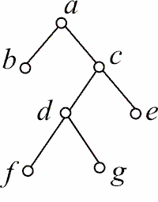
二叉树的遍历问题
找到一种方法，能系统访问根结点，使得每个结点恰好访问一次。有三种常用方法：
(1) 先根次序遍历（前序行遍法）：
1）访问根；
2）按先根次序遍历根的左子树；
3）按先根次序遍历根的右子树；
即：先左后右！例如：
先根次序遍历次序为：ab(c(dfg)e)，

Slide 13
二叉树的遍历问题
(2) 中根次序遍历（中序行遍法）：
1）按中根次序遍历根的左子树；
2）访问根；
3）按中根次序遍历根的右子树；
中根次序遍历次序为： ba(fdg)ce.

Slide 14
二叉树的遍历问题
(3)后根次序遍历(后序行遍法）：
1）按后根次序遍历根的左子树；
2）按后根次序遍历根的右子树；
3）访问根；
后根次序遍历次序为： b((fgd)ec)a.

Slide 15
字母的二进制编码问题
所谓字母二进制编码，就是用一定长度的二进制序列符号串来表示字母的方法，以此传递和接收信息。
1) 等长度二进制编码
例如：用长度均为2的二进制码 00, 01, 10, 11分别表示字母A, B, C, D.
如果总共传递100个A, B, C, D字母，需要200个二进制位。
2) 非等长度二进制编码
若总共传递100个A, B, C, D字母，但是，各个字母出现次数不一样，假设A, B, C, D字母分别出现次数为：50, 25,20, 5，那么，为了减少传递中的二进制总位数，可采取如下策略：

Slide 16
字母的二进制编码问题
A：1； B：01； C：001； D：000.
在这种情况下，只需要175个二进制位。
但是，上面的编码在实际中是不允许的！因为：如果接收到的信息为001000，那么无法辨认是CD还是BAD。
因此，编码理论中要求的编码必须是所谓的前缀码。
3) 前缀码
定义7 设a₁a₂…a_{n}是一个符号串，称其子串a₁,a₁a₂,a₁a₂a₃, …，a₁a₂a₃…a_{n}为长度分别为1,2,3，…，n的前缀。
定义8 设A={b₁, b₂, b₃ ,… , b_{m}}是一个（二进制码）符号串集合，如果对任意的b_{i}与b_{j} (b_{i}不等于b_{j}), b_{i}不是b_{j}的前缀，同时，b_{j}也不是b_{i}的前缀，称A为（二元）前缀码。

Slide 17
字母的二进制编码问题
判定如下二进制码集合是否为前缀码，为什么？
A={1, 01, 001 ， 000}
是
B={1, 11, 001 ， 0011}
不是
4) 前缀码的构建
采用二元树构建方法：
给定一棵二元树，假设它有t片树叶。设v是任一分支点，如果它有两个儿子，则v与左儿子连边上标上0，与右儿子连边上标上1；如果只有一个儿子，则v与其儿子连线既可以标1，也可以标上0.
从树根到分支点v_{i}的路上各边标号组成的符号串放在v_{i}处，则t片树叶上的标号组成的符号串集合为一个二元前缀码。

Slide 18
例5 根据如下二元树，构建一个二元前缀码。
v₁
0
1
v₂
0
0
v₃
v₄
v₅
0
1
0
1
v₈
0
v₉
v₆
v₇
v₁₀
0
1
v₁₁
v₁₂
解：A={ 000, 001，100, 10100，10101}
注：完全二元树对应的前缀码是唯一的。
5) 知道传输符号出现的频率，如何构建二元前缀码，使得传输的码位最少？
研究表明：首先产生一棵最优二叉树T，然后用T产生二元前缀码即可。

Slide 19
最优二叉树
定义9 设T是一棵二叉树，若对所有t片树叶赋权值w_{i}(1≦i≦t),且权值为w_{i}的树叶层数为L(w_{i}),称：
为该赋权二叉树的权。而在所有赋权为w_{i}的二叉树中W(T)最小的二叉树称为最优二叉树。

Slide 20
哈夫曼算法
(1) 初始：令S=｛w₁,w₂,…,w_{t}｝;
(2) 从S中取出两个权值最小者w_{i}与w_{j} ,画结点v_{i} ,带权w_{i},画结点v_{j}，带权w_{j}，画v_{i}与v_{j}的父亲v，连接v_{i}与v,连接v_{j}与v,令v带权w_{i} + w_{j} ;
(3) 令S = (S-｛w_{i} ,w_{j}｝)∪｛w_{i}+w_{j}｝;
(4) 判断S是否只含一个元素，若是，停止，否则转2).

Slide 21
例6
求带权为：7、8、9、12、16的最优二叉树
解：由哈夫曼算法：
52
31
21
21
15
31
21
15
15
16
9
12
9
12
15
16
9
12
7
8
(1)
7
8
7
8
(2)
(3)
7
8
(4)

Slide 22
例7
已知字母A、B、C、D、E、F出现的频率如下：
A—30%，B---25%，C---20%，D---10%，E---10%，F---5%.
构建一个表示上面所有字母的前缀码，使得传输二进制位数最少。
解：该问题等价于构建一棵树叶权值分别为 5, 10, 10, 20, 25, 30的最优二元树。
100
F:0000; E:0001; D:001
C:01; B:10; A:11
0
1
45
55
0
0
1
25
1
25
30
所需要的最少二进制位数为：
4x(5+10)+3x10+2x(20+25+30)
=240.
20
0
1
15
0
1
10
5
10

